Slide 1
2017
兴蓉环境的未来发展之路

Slide 2
前言
Introduction
随着我国城镇化进程不断加快，生态文明建设快速推进，一系列国家重大决策部署和政策相继出台，公众对环保需求持续增强；我国水务环保行业的产业政策、市场容量、管理体制、市场格局等都发生了巨大变化。近年来，在宏观经济增速放缓、经济呈现新常态特点的情况下，水务环保行业却表现出了明显的反周期性特征。在政策、市场和资本三驾马车的强力拉动下，水务环保市场发展机会异彩纷呈，细分程度不断提高，市场竞争也日益激烈，催生了“马太效应”，强者恒强、赢家通吃的局面逐步形成。
变局
规模
活力
创新

Slide 3
PART 01 公司简介
PART 02 面临的机遇
目录 / CONTENTS
PART 03 公司的优势
PART 04 总体发展思路与定位
PART 05 发展路径

Slide 4
PART 01
公司简介
兴蓉环境是中国大型水务环保综合服务商，主要从事自来水生产与供应、污水处理、中水利用、污泥处置、垃圾渗滤液处理和垃圾焚烧发电等业务，集投资、研发、设计、建设、运营于一体，拥有较完善的产业链。

Slide 5
五次变革
Five Times Change
2010
2011
2012
2014
2015
借壳上市
供排水一体化
水务+环保
业务延伸
技术研发
2010年，兴蓉集团通过重大资产重组蓝星清洗，实现排水业务上市，成为地方国有水务环保企业上市的引力者。
2011年，通过非公开发行募集资金收购兴蓉集团的自来水业务，成为供排水业务一体化运营的上市公司。
2012年，再次收购兴蓉集团有限公司垃圾处理相关业务，公司成功的进入环保领域。，实现水务与环保双轮驱动。
2014年，通过分拆方式设立专业设计及安装公司，同时设立中水分公司，公司产业链进一步延伸。
2015年5月，公司成立兴蓉研究院，搭建研发平台；设立合资的新蓉环境，成功进入MBR技术领域。

Slide 6
业务数据
Business Data
3900
30
1
垃圾处理规模
600
营业收入
西部第一的规模
1000
70/30
一座为核心的城市
服务人口
水务规模
运营经验
一个战略目标
7
10
全国省市
利润总额
5-10年全球同行业知名企业

Slide 7
PART 02
面临的机遇

Slide 8
行业机遇
全国市场
Opportunity
公司简介
全国水体治理
预计市场空间
明确各级职责
公司的优势
水十条
其他5000亿元
生态文明
美丽中国
加强污染防治
面临的机遇
生态景观5000亿
河长制
总体发展思路与战略定位
强化考核问责
控源截污1万亿
发展路径
治理效果
整体设计
协同治理
E20研究院

Slide 9
行业机遇
成都市场
Opportunity
公司简介
新增污水处理能力118万吨/日
公司的优势
重拳治水
提标扩能污水处理230万吨/日
面临的机遇
新增再生水利用71万吨/日
新增污泥无害化610吨/日
总体发展思路与战略定位
2025规划
三年行动计划
发展路径
成都市十三次党代会明确提出，重拳治水，让城市看得见水、望得见山，要加快绿色发展、建设美丽中国典范城市。2025规划区域生态质量明显改善。水污染防治方案，制定三年计划。

Slide 10
改革机遇
Opportunity
公司简介
国资国企业改革
公司的优势
面临的机遇
资本经营
激励机制
优化整合
强化资本管理为核心的体制机制转变，提升国有企业自主经营能力，提升企业决策效率。
探索完善国有企业薪酬分配体系和市场化激励机制，实话流动和市场化评价，增加经营者压力，激发经营者热情。
培育五大领域核心企业，逐步进行横向和纵向一体化发展，进一步优化布局提高竞争力。
总体发展思路与战略定位
发展路径

Slide 11
PART 02
公司的优势

Slide 12
公司的优势
Advantage
公司简介
行业领先的运营优势
01
运营优势
02
对外融资优势
公司的优势
70年供水经验
30年污水处理经验
技术、系统、监控
机遇与挑战
品牌优势
融资优势
总体发展思路与战略定位
荣获多项荣誉，取得了良好品牌影响力
唯一一家主板上市企业
获得AAA级主体信用评级
发展路径
规模优势
良好的品牌影响力优势
04
在供水、排水、垃圾发电等多个领域均拥有特许经营权
03
西部领先的规模优势

Slide 13
PART 04
总体发展思路与定位
“5—10年奋力打造全球同行业知名企业”

Slide 14
总体发展思路与定位
Thinking and Position
公司简介
区域多元
业务一体化
联合经营
公司的优势
机遇与挑战
跨区域多元化发展
城市业务多元发展
水务业务一体化
垃圾业务前端延伸
上下游企业合作
研究技术合作
总体发展思路与战略定位
发展路径
互相包容、互相协调、互相支持

Slide 15
PART 05
发展路径

Slide 16
做大企业规模
Expand Enterprise Scale
公司简介
公司的优势
1.加快现有项目推动
2.积极推进成都全域供排水资源整合
深耕成都
把事做好
机遇与挑战
总体发展思路与战略定位
发展路径
1.巴基斯坦、美国
2.抱团出海、借船出海
1.拿下PPP项目
2.深化市场探索
放眼世界
把路趟顺
辐射全国
把局布好

Slide 17
做大企业规模
Expand Enterprise Scale
公司简介
泰国
巴基斯坦
公司的优势
印度
美国
马来西亚
机遇与挑战
总体发展思路与战略定位
发展路径
积极融入国家“一带一路”战略，大力开拓国际市场，不断推进与巴基斯坦、印度、泰国、马来西亚、美国等国交流合作，成功获取了巴基斯坦拉合尔市2000吨/日垃圾发电项目，在市属国有企业中率先实现了境外市场的突破。
在这样的过程中，我们已逐步形成了依托成都、辐射全国、面向海外，多点、多极协同发展的良好态势和业务版图。

Slide 18
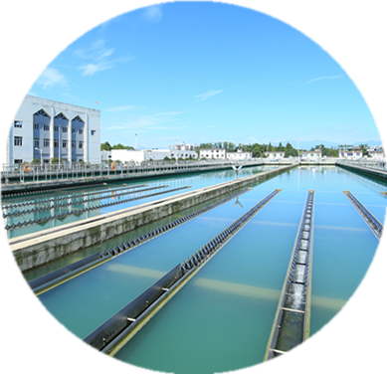
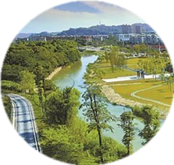
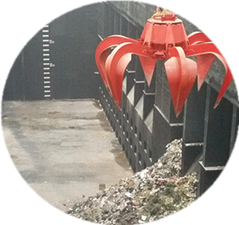
拓展产业链
Expand Industry Chain
公司简介
公司的优势
机遇与挑战
总体发展思路与战略定位
发展路径
延展水务环保新产业
扩展流域治理业务
拓展垃圾处置产业链

Slide 19
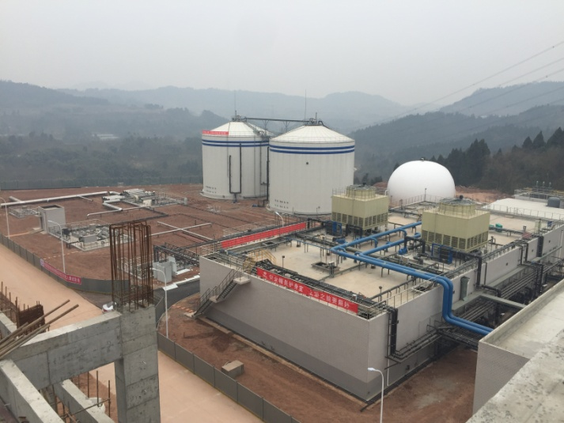
延展水务环保新产业
Extension Industry
公司简介
万兴环保发电厂顺利点火
01
公司的优势
机遇与挑战
总体发展思路与战略定位
发展路径
标志着我们迈入环保能源产业

Slide 20
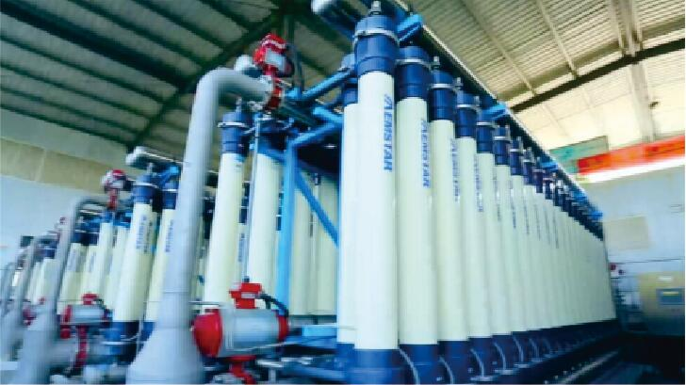
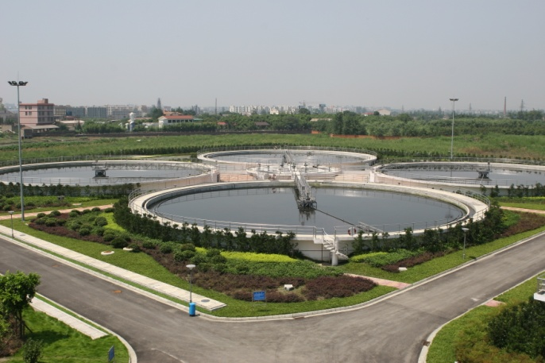
延展水务环保新产业
Extension Industry
公司简介
成都市污水厂扩能提标工程按期完成
02
公司的优势
填补了在煤化工污水处理领域的空白
机遇与挑战
总体发展思路与战略定位
发展路径
首次尝试采用世界领先膜工艺处理污水
03
宁夏宁东水资源综合利用项目

Slide 21
拓展垃圾处置产业链
Extension Industry
公司简介
收集
公司的优势
最终处置
垃圾
处理
分类
机遇与挑战
总体发展思路与战略定位
资源化
利用
运输
发展路径
无害减量
化处理
获取了万兴、隆丰垃圾焚烧发电项目，规模达3900吨/日

Slide 22
加大科技技术投入
公司简介
走产学研用相结合的路
公司的优势
走产学研用相结合的路
构建排水技术系统
寻找优质伙伴，合作共赢
构建排水技术系统
机遇与挑战
推动技术创新和运营管理精细化
构建技术系统平台
总体发展思路与战略定位
大力发展智慧水务
大数据+云计算+互联网+
发展路径
大力发展智慧水务

Slide 23
水务典范、环保专家
环境卫士、惠泽民生
用户
运营优势
客户为中心，更好体验，更好品质
政府
股东
问题解决专家，行业的伙伴
合理回报，持续增长
员工
分享成长，实现个人梦想
为股东创造价值，担当社会责任，为所有相关方创造平衡价值

Slide 24
2017
感谢聆听

